Slide 1
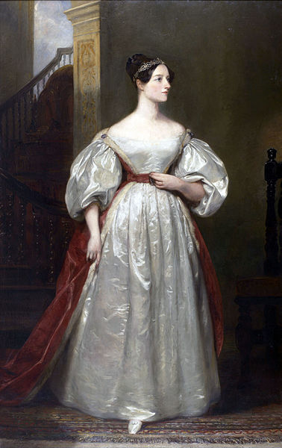
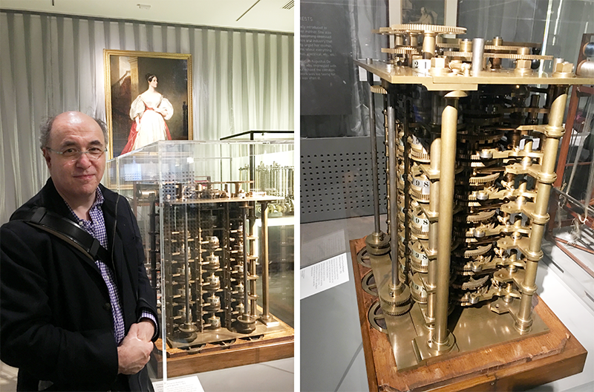
Notes:
Слайд – посвящение
Ада Лавлейс и разностная машина Чарльза Беббиджа.
Ада Лавлейс - первая программистка (и первый программист) в истории.
Она написала первую программу для аналитической машины Чарльза Беббиджа,
где впервые употребила понятия "ячейка памяти" и "цикл".
Аналитическая машина к сожалению так и не была построена.
Возможно, если бы она не умерла из-за болезни слишком рано (в 36 лет), компьютеры появились бы горазда раньше середины 20 века.

Slide 2
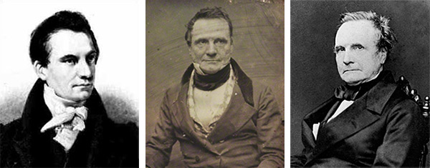
Notes:
Чарлз Беббидж

Slide 3
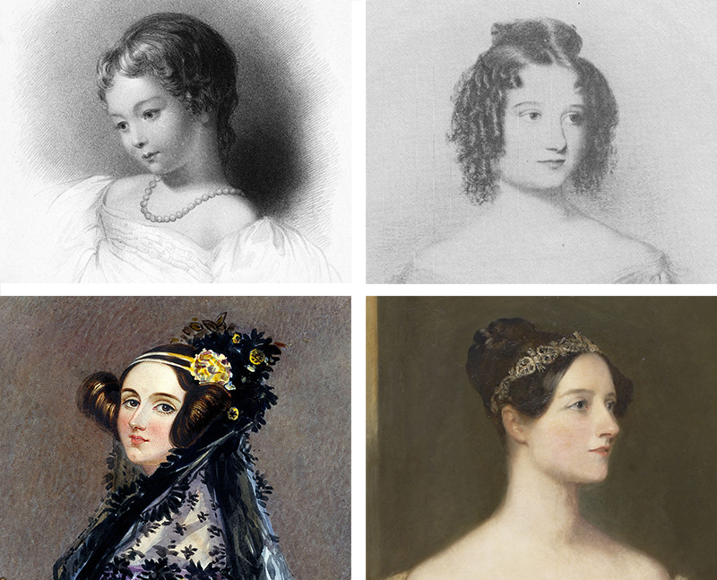
Notes:
Ада Лавлейс в разные периоды жизни.

Slide 4
Notes:
Стивен Вольфрам и разностная машина Чарльза Беббиджа.
Все фотографии из посвящения взяты из статьи Стивена Вольфрама, перевод которой доступен по адресу:
https://habr.com/ru/company/wolfram/blog/303552/

Slide 5
Циклы
while (…) {
}
do {
} while (…);
for(…;…;…) {
}
Notes:
Краткое содержание текущей лекции: будут рассмотрены циклы трёх видов.
Также это три вопроса на экзамене.

Slide 6
Цикл while
цикл "пока" или "while"
[true]
while (условие)
инструкция;
while (условие)
{
инструкция1;
инструкция2;
инструкция3;
…
}
условие
инструкция
[false]
Тело цикла может не исполняться ни разу
Все переменные в условии должны быть объявлены и проинициализированы до входа в цикл

Slide 7
Цикл while
// Программа для демонстрации цикла while
// Выводит на экран ASCII код клавиши, нажатой на клавиатуре.
// Завершается при нажатии на Esc
#include "stdafx.h"
#include <iostream>
#include <conio.h>
using namespace std;
int main()
{
char ch = 0; // обязательно инициализируем переменную до цикла
while (ch != 27) // пока не нажата клавиша Esc
{
ch = _getch();
cout << ch << " = " << ch + 0 << endl;
}
return 0;
}
неявное преобразование типов char –> int
позволяет вывести не символ, а его код
Notes:
В этой программе нет вызова getch() в конце потому что мы итак задерживаем выполнение.
Рекомендую запустить эту программу и посмотреть какие коды отображаются для разных клавиш,
особенно функциональных (Esc, Enter, Backspace, F1-F12, Insert, Home, End, Delete, стрелок).

Slide 8
Цикл while
// Программа для демонстрации цикла while
// Выводит на экран ASCII код клавиши, нажатой на клавиатуре.
// Завершается при нажатии на Esc
#include "stdafx.h"
#include <iostream>
#include <conio.h>
using namespace std;
int main()
{
char ch = 0; // обязательно инициализируем переменную до цикла
while (ch != 27) // пока не нажата клавиша Esc
{
ch = _getch();
cout << ch << " = " << int(ch) << endl;
}
return 0;
}
Notes:
Альтернативный способ преобразования типа переменной из символьного char в числовой int.
Наряду с методом с прошлого слайда это самый короткий способ.
Однако метод на прошлом слайде не обладает универсальностью: им можно выполнить не любое преобразование.

Slide 9
Цикл while
// Программа для демонстрации цикла while
// Выводит на экран ASCII код клавиши, нажатой на клавиатуре.
// Завершается при нажатии на Esc
#include "stdafx.h"
#include <iostream>
#include <conio.h>
using namespace std;
int main()
{
char ch = 0; // обязательно инициализируем переменную до цикла
while (ch != 27) // пока не нажата клавиша Esc
{
ch = _getch();
cout << ch << " = " << static_cast<int>(ch) << endl;
}
return 0;
}
Notes:
Самый правильный тип преобразования типа переменной: этот метод не только позволяет указать к какому типу выполнять преобразование, но и выбрать метод преобразования. Пока что мы знаем только преобразование static_cast, но можно уже сейчас привыкать.

Slide 10
Цикл while
// Программа для демонстрации цикла while
// Выводит на экран ASCII код клавиши, нажатой на клавиатуре.
// Завершается при нажатии на Esc
#include "stdafx.h"
#include <iostream>
#include <conio.h>
using namespace std;
int main()
{
char ch = 0; // обязательно инициализируем переменную до цикла
while (ch != 27) // пока не нажата клавиша Esc
{
ch = _getch();
cout << ch << " = " << static_cast<int>(ch) << endl;
}
return 0;
}
Notes:
Код клавиши ESC я посмотрел в справочнике, но это магическая константа и от неё нужно избавиться.

Slide 11
Цикл while
// Программа для демонстрации цикла while
// Выводит на экран ASCII код клавиши, нажатой на клавиатуре.
// Завершается при нажатии на Esc
#include "stdafx.h"
#include <iostream>
#include <conio.h>
#include <windows.h>
using namespace std;
int main()
{
char ch = 0; // обязательно инициализируем переменную до цикла
while (ch != VK_ESCAPE)
{
ch = _getch();
cout << ch << " = " << static_cast<int>(ch) << endl;
}
return 0;
}
Notes:
В файле windows.h включены объявления кодов всех клавиш на клавиатуре (используя пункт меню "Find definition" на идентификаторе VK_ESCAPE можно посмотреть где они объявлены и названия других клавиш.
Префикс VK_ означает virtual key, то есть виртуальный код клавиши.
Виртуальные коды большинства клавиш совпадают с кодами ASCII.

Slide 12
Цикл while
// Программа для демонстрации цикла while
// Выводит на экран ASCII код клавиши, нажатой на клавиатуре.
// Завершается при нажатии на Esc
#include "stdafx.h"
#include <iostream>
#include <conio.h>
#include <windows.h>
using namespace std;
int main()
{
char ch = 27; // обязательно инициализируем переменную до цикла
while (ch != VK_ESCAPE)
{
ch = _getch();
cout << ch << " = " << static_cast<int>(ch) << endl;
}
return 0;
}
Неправильно выбрано значение для инициализации и теперь тело цикла ни разу не выполнится

Slide 13
Цикл while
// Программа для демонстрации цикла while
// Выводит на экран ASCII код клавиши, нажатой на клавиатуре.
// Завершается при нажатии на Esc
#include "stdafx.h"
#include <iostream>
#include <conio.h>
#include <windows.h>
using namespace std;
int main()
{
char ch = VK_ESCAPE;
while ((ch = _getch()) != VK_ESCAPE)
cout << ch << " = " << static_cast<int>(ch) << endl;
return 0;
}
Значение инициализации теперь не играет никакой роли
Код клавиши Esc теперь не будет выводится
Код стал компактнее, эффективнее, хотя и сложнее для понимания
Notes:
Скобки надо ставить обязательно, поскольку оператор = имеет низший приоритет.

Slide 14
Цикл while + стратегия пошаговой детализации
Постановка задачи
Найти решение уравнения cos(x) – x = 0
с заданной точностью ε_{max}
используя метод последовательных приближений
Математическая модель
Перепишем уравнение в виде x = f(x)
Выберем начальное приближение x₀
Положим x₁ = f(x₀);
x₂ = f(x₁);
…
x_{n} = f(x_{n-1})
Оценим погрешность ε_{n} = |x_{n-1} - f(x_{n-1})| = |x_{n-1} - x_{n}|
Условие сходимости: |f'(x)| < 1
Notes:
Приведенный на этом слайде численный метод решения будет далее встречаться в четвёртом семестре на курсе "Численные методы".
Строим итерационную схему, где на каждой итерации находим чуть лучшее приближение точного решения нашего уравнения.
Итерационная схема в данном случае самая простая, но в то же время рабочая.
Когда итерационное правило построено, надо его повторять до тех пор пока не будет получено удовлетворяющее решение.
К абсолютно точному решению можно идти бесконечное количество шагов, поэтому в численных методах обычно заранее оговаривают, что нас удовлетворит решение с отличающееся от истинного не более чем на какую то маленькую величину. Возьмём для конкретики 10⁻⁶.
Как будем считать ошибку? Понятно, что если бы мы знали точную ошибку, то истинное решение можно было бы получить сразу, поэтому ошибку не вычисляют точно, а оценивают приблизительно.
В этом примере нужно получить точное равенство x = cos(x). Возьмём в качестве оценки ошибки на n-ой итерации разницу между ними:
d_{n} = |x_{n-1} – cos(x_{n-1})| = |x_{n-1} – x_{n}|
Соответственно если d_{n} меньше заранее оговоренной допустимой ошибки, то x_{n} является решением с приемлемой ошибкой, и итерационный процесс можно заканчивать.
Условие сходимости – ограничение, когда метод работает. Зависит от используемого метода построения итерационного правила. В данном примере, если это условие выполняется, то получаемые в итерационном процессе значения x_{n} будут последовательно приближаться к истинному решению. Если же условие не выполняется, то будут расходиться. Если в условии сходимости будет наблюдаться равенство то получаемая последовательность x_{n} не будет ни приближаться ни удаляться от истинного решения.
Если условие сходимости не выполняется, то можно попробовать выразить х другим способом.

Slide 15
Цикл while + стратегия пошаговой детализации
Найти решение уравнения x - cos(x) = 0

Slide 16
Цикл while + стратегия пошаговой детализации
Задать начальное значение x = x₀, точность ε_{max}
Уточнить решение методом последовательных приближений
Вывести значение x

Slide 17
Цикл while + стратегия пошаговой детализации
Задать начальное значение x = x₀, точность ε_{max}
Инициализировать текущую погрешность ε = 2 * ε_{max}
Выполнять, пока текущая погрешность
ε > ε_{max}
ε > ε_{max}
[true]
Уточнение x
перерасчёт ε
[false]
Вывести значение x

Slide 18
Цикл while + стратегия пошаговой детализации
Задать начальное значение x = x₀, точность ε_{max}
Инициализировать текущую погрешность ε = 2 * ε_{max}
ε > ε_{max}
[true]
Вычислить y = cos(x)
[false]
Вычислить ε =|x-y|
Вывести значение x
Положить x = y

Slide 19
Цикл while Алгоритм на псевдокоде
Псевдокод – искусственный неформальный язык, позволяющий однозначно трактовать описываемые на нем действия
Данные
Заданная точность float err_max
Текущая погрешность float err_cur
Текущее значение x_{n-1} float x
Текущее значение f(x_{n-1}) float y
Алгоритм
1. Ввести x = x₀, err_max
2. Уточнить решение методом последовательных приближений
3. Вывести значение x

Slide 20
Цикл while Алгоритм на псевдокоде
Данные
Заданная точность float err_max
Текущая погрешность float err_cur
Текущее значение x_{n-1} float x
Текущее значение f(x_{n-1}) float y
Алгоритм
1. Ввести x = x₀, err_max
2. Инициализировать err_cur
3. Пока err_cur > err_max выполнять
3.1. Вычислить y = cos(x)
3.2. Вычислить err_cur = |x - y|
3.3. Положить x = y
4. Вывести значение x
Метод последовательных приближений

Slide 21
Цикл while Алгоритм на C++
// Данные
float x = 0.f;
float err_max = 1e-6f;
// 1. Ввести x = x₀, err_max
cout << "Введите начальное приближение: ";
cin >> x;
cout << "Задайте допустимую погрешность: ";
cin >> err_max;
// 2. Инициализировать err_cur
float err_cur = 2 * err_max;
while (err_cur > err_max) // 3. Пока err_cur > err_max выполнить
{
float y = cos(x); // 3.1. Вычислить y = cos(x)
err_cur = abs(x - y); // 3.2. Положить err_cur = |x - y|
x = y; // 3.3. Положить x = y
}
// 4. Вывести значение x
cout << "Найдено решение x = " << x;
Notes:
Собственно алгоритм на псевдокоде и есть те самые комментарии, которые имеет смысл оставлять в коде, точнее разрабатывать до написания собственного кода.
допустимая погрешность – ограничение на максимальное ещё устраивающее нас отклонение полученного решения от истинного решения уравнения.
Обратите внимание: переменные d и y объявлены там где они в первый раз нужны, а не в начале программы.

Slide 22
Цикл while Алгоритм на C++
float x = 0.f;
float err_max = 1e-6f;
cout << "Введите начальное приближение: ";
cin >> x;
cout << "Задайте допустимую погрешность: ";
cin >> err_max;
float err_cur = 2 * err_max;
while (err_cur > err_max )
{
float y = cos(x);
err_cur = abs(x - y);
x = y;
}
cout << "Найдено решение x = " << x;
Опасность: если задать очень маленькую допустимую погрешность (меньше величины младшего значащего бита x или y на любой из итераций
или просто отрицательную),
то эта программа никогда не выйдет из цикла - зависнет!!!

Slide 23
Цикл while Алгоритм на C++
float x = 0.f;
float err_max = 1e-6f;
cout << "Введите начальное приближение: ";
cin >> x;
cout << "Задайте допустимую погрешность: ";
cin >> err_max;
if (err_max < 1e-6f) // элементарная проверка корректности
err_max = 1e-6f; // вводимых значений
float err_cur = 2 * err_max;
while (err_cur > err_max)
{
float y = cos(x);
err_cur = abs(x - y);
x = y;
}
cout << "Найдено решение x = " << x;
FLT_EPSILON = 1.2e-7
Notes:
Это не самое лучшее решение, но по крайней мере оно отсекает возможность задать отрицательную или нулевую допустимую погрешность.
Указанный предел хорошо работает если x порядка 1, и не учитывает, что это уравнение может решаться как для x существенно меньше 1, так и для x существенно больше 1.
Лучшим решением будет определение величины младшего значащего бита для x и y на каждом шаге, и принятие решение о остановке цикла исходя из него.

Slide 24
Цикл do while
инструкция
цикл "до тех пор" или "do while"
do
инструкция;
while (условие);
do
{
инструкция1;
инструкция2;
инструкция3;
…
} while (условие);
[true]
условие
[false]
Тело цикла обязательно исполняется хотя бы один раз
Переменные в условии должны быть объявлены до цикла, однако могут быть не проинициализированы
Notes:
Рекомендую ставить while на той же строке где и закрывающая скобка,
чтобы не спутать случайно с циклом while(){}.
Хотя допускается и отнести на следующую строку.

Slide 25
Цикл do while Алгоритм на псевдокоде
Данные
Заданная точность float err_max
Текущая погрешность float err_cur
Текущее значение x_{n-1} float x
Текущее значение f(x_{n-1}) float y
Алгоритм
1. Ввести x = x₀, err_max
2. Выполнять:
2.1. Вычислить y = cos(x)
2.2. Вычислить err_cur = |x - y|
2.3. Положить x = y
Пока err_cur > err_max
3. Вывести значение x
В чём отличие от примера с циклом while?
Предварительная инициализация err_cur не нужна !!!
Notes:
Перепишем пример с итерационным решением уравнения используя этот вид цикла, должно получиться удобнее.

Slide 26
Цикл do while Алгоритм на псевдокоде
Данные
Заданная точность float err_max
Текущая погрешность float err_cur
Текущее значение x_{n-1} float x
Текущее значение f(x_{n-1}) float y
Алгоритм
Ввести x = x₀
Выполнять: 2.1. Ввести err_max Пока err_max < 10⁻⁶
Выполнять:
3.1. Вычислить y = cos(x)
3.2. Вычислить err_cur = |x - y|
3.3. Положить x = y
Пока err_cur > err_max
4. Вывести значение x
Изменим ограничение на максимальную допустимую погрешность: будем переспрашивать пока пользователь не укажет корректную, а не молчаливо исправлять.
Здесь тоже предварительная инициализация err_max не обязательна

Slide 27
Цикл do while
float x = 0.f; // значение x на текущей итерации
float err_max = 1e-6f; // максимальная допустимая погрешность
cout << "Введите начальное приближение: ";
cin >> x;
do
{
cout << "Задайте допустимую погрешность (минимум 1e-6): ";
cin >> err_max;
} while (err_max < 1e-6f);
float err_cur = 0; // текущая погрешность
do
{
float y = cos(x);
err_cur = abs(x - y);
x = y;
} while (err_cur > err_max);
cout << "Найдено решение x = " << x;
Notes:
Приходится объявлять err_cur и err_max вне цикла, а хотелось бы внутри!
Тогда бы и инициализировать непонятным значением не пришлось.

Slide 28
Циклы
Задача: нахождение суммы конечного числа членов ряда
Постановка задачи
Найти значение суммы первых 10 членов ряда

Slide 29
Циклы Алгоритм на псевдокоде
Данные
Заданное число
членов ряда unsigned short N
Сумма ряда float s
Счетчик unsigned short i
Алгоритм
Задать число суммируемых членов N
Положить s = 0
Положить значение счетчика i = 1
Пока i <= N выполнять
4.1. Положить s = s + 1/2^{i}
4.2. увеличить значение счетчика i = i + 1
5. Вывести значение s
Notes:
Размер счётчика можно взять не задумываясь int, или обратить внимание, что диапазон его значений мал и взять тип меньшего размера: short или char.

Slide 30
Циклы Алгоритм на C++
int main()
{
setlocale(LC_ALL, "");
const unsigned short N = 10; // количество итераций
float s = 0.f;
unsigned short i = 1;
while (i <= N)
{
s = s + 1.0 / pow(2.0, i); // pow – возводим double
// в степень int (math.h) i++;
}
cout << "Сумма ряда равна " << s;
_getch();
return 0;
}
Notes:
Функция возведения в целочисленную степень pow(double, int) недоступна на VC2005, в ней есть только функция возведения в вещественную степень pow(double, double).
N – константы обычно обозначают буквами в заглавном регистре, чтобы они сразу явно отличались от переменных (SIZE, LENGTH, M_PI, LC_ALL).
float s = 0.f; – буква f в конце добавлена, чтобы обозначить что это литерал типа float. Это исключает появление предупреждения компилятора о преобразовании double во float.

Slide 31
Циклы Алгоритм на C++
int main()
{
setlocale(LC_ALL, "");
const unsigned short N = 10; // количество итераций
float s = 0.f;
unsigned short i = 1; // инициализация
while (i <= N) // проверка условия
{
s = s + 1.0 / pow(2.0, i); // pow - возводим double // в степень int (math.h) i++; // приращение счётчика
}
cout << "Сумма ряда равна " << s;
_getch();
return 0;
}
Notes:
Разработчики быстро сообразили, что такие циклы встречаются очень часто и придумали компактный синтаксис для их записи:цикл for

Slide 32
Циклы Алгоритм на псевдокоде
Данные
Заданное число
членов ряда unsigned short N
Сумма ряда float s
Счетчик unsigned short i
Алгоритм
Задать число суммируемых членов N
Положить s = 0
Положить значение счетчика i = 1
Пока i <= N выполнять
4.1. Положить s = s + 1/2^{i}
4.2. увеличить значение счетчика i = i + 1
5. Вывести значение s
инициализация
проверка условия
приращение счётчика

Slide 33
Цикл for
инициализация
цикл со счётчиком
[true]
условие
[false]
инструкция
приращение
for (инициализация; условие; приращение)
инструкция;
for (инициализация; условие; приращение)
{
инструкция1;
инструкция2;
…
}

Slide 34
Цикл for
инициализация
цикл со счётчиком
[true]
условие
[false]
инструкция
Тело цикла может не исполниться ни разу
Инициализация переменных условия обычно выполняется в заголовке цикла
поля инициализации и/или приращения можно оставить пустыми (получится полный аналог while)
Не следует изменять переменные условия в теле цикла
приращение
Notes:
Чтобы не запутывать программу не следует менять переменную счётчик цикла в теле цикла,
если это требуется, то лучше использовать циклы while или do-while.
for - это более удобная запись цикла while. То есть любой код с циклом for легко переписать с циклом while, разве что больше текста получится.
Обратное тоже верно(while -> for), но изменение переменной счётчика цикла тогда не сможет происходить в любом месте тела цикла – только в конце итерации.

Slide 35
Цикл for Алгоритм на псевдокоде
Данные
Заданное число членов ряда unsigned int N
Сумма ряда double s
Счетчик unsigned int i
Алгоритм
Задать число суммируемых членов N
Положить s = 0
Для всех i от 1 до N выполнять
3.1. Положить s = s + 1/2^{i}
4. Вывести значение s

Slide 36
Цикл for Алгоритм на C++
Счётчик цикла чаще всего объявляется в поле инициализации, хотя можно использовать и уже объявленную ранее переменную
int main()
{
setlocale(LC_ALL, "");
const unsigned int N = 10; // количество итераций
double s = 0.0;
for (unsigned int i = 1; i <= N; i++)
s = s + 1.0 / pow(2.0, i);
cout << "Сумма ряда равна " << s;
_getch();
return 0;
}
Объявленная в поле "инициализация" переменная существует только в пределах тела цикла

Slide 37
Цикл for Алгоритм на C++
int main()
{
setlocale(LC_ALL, "");
const unsigned int N = 10; // количество итераций
double s = 0.0;
for (unsigned int i = 1; i <= N; i++)
s += 1.0 / pow(2.0, i); // запишем суммирование в стиле
// С++
cout << "Сумма ряда равна " << s;
_getch();
return 0;
}
Время выполнения одной итерации 13 нс
(13 тактов на 1 ГГц)
Notes:
Функция возведения в степень pow имеет несколько реализаций:
pow(float, float), pow(double, double) – оба аргумента вещественные, результат имеет ту же точность, что и параметры функции.
pow(float, int), pow(double, int) – возведение вещественного числа в целочисленную степень.
Не смотря на то что делают они одно и то же, реализация этих функций различная (см следующий слайд).

Slide 38
Цикл for Алгоритм на C++
int main()
{
setlocale(LC_ALL, "");
const unsigned int N = 50000000; // количество итераций
double s = 0.0;
for (unsigned int i = 1; i <= N; i++)
s += 1.0 / pow(2.0, i);
cout << "Сумма ряда равна " << s;
_getch();
return 0;
}
Время выполнения одной итерации 190 нс
(190 тактов на 1ГГц)
возведение pow(double, int) эффективно при небольших показателях степени
Notes:
Чтобы показать разницу увеличим количество итераций цикла, и соответственно и показатель степени.
Видно что среднее время выполнения одной итерации цикла возросло более чем в 10 раз.
Это произошло потому что при целочисленном возведении в степень используется последовательное умножение возводимого числа на себя. Его ускоряют представляя показатель степени в двоичной системе счисления, а далее используют схему Горнера. Например, для возведения числа a в степень 261:
261₁₀=100010001₂=2⁸ + 2⁴ + 2¹ = 256 + 16 + 1
a²⁶¹ = a²⁵⁶ * a¹⁶ * a¹
Этот метод занимает тем больше времени, чем длиннее двоичная запись показателя степени.
Для маленьких чисел этот метод довольно эффективен.

Slide 39
Цикл for Алгоритм на C++
int main()
{
setlocale(LC_ALL, "");
const unsigned int N = 10; // количество итераций
double s = 0.0;
for (unsigned int i = 1; i <= N; i++)
s += 1.0 / pow(2.0, static_cast<double>(i));
cout << "Сумма ряда равна " << s;
_getch();
return 0;
}
Время выполнения одной итерации 100 нс
(100 тактов на 1ГГц)
pow(double, double) безразлична к величине показателя степени, вычисляется через разложение в ряд
Notes:
Возведение в вещественную степень вычисляется через разложение в ряд функций log и exp и поэтому время возведения в степень слабо зависит от показателя степени.
Оно ощутимо дольше возведения в маленькую целочисленную степень.

Slide 40
Цикл for Алгоритм на C++
int main()
{
setlocale(LC_ALL, "");
const unsigned int N = 50000000; // количество итераций
double s = 0.0;
double p = 1;
for (unsigned int i = 1; i <= N; i++)
{
s += p;
p /= 2;
}
cout << "Сумма ряда равна " << s;
_getch();
return 0;
}
Время выполнения одной итерации в среднем 4.8 нс
(4.8 тактов на 1ГГц)
Notes:
Зная поставленную задачу, можно самостоятельно реализовать решение вместо использования "универсальной" функции возведения в степень: будем вычислять следующий элемент ряда используя значение предыдущего. По сути применяя вручную принцип схемы Горнера.
Примечание: время выполнения одной итерации в тактах процессора получилось не целым, поскольку компилятор оптимизирует результирующий код и, скорее всего, выполняет несколько итераций параллельно (в этом примере количество итераций выполняемое параллельно кратно 5).

Slide 41
Цикл for
Задача: построение таблицы функции вещественного аргумента
Постановка задачи
Построить таблицу функции y = sin(x),
аргумент x изменяется от 0 до 1 с шагом 0.1

Slide 42
Цикл for Алгоритм на псевдокоде (счётчик целый)
Данные
Число рассчитываемых значений unsigned int n
Текущее значение аргумента double x
Текущее значение функции double y
Приращение аргумента double delta
Счетчик unsigned int i
Алгоритм
Задать число значений n и приращение delta
Напечатать шапку таблицы
Для всех i от 0 до n выполнять
3.1. Положить x = delta * i
3.2. Вычислить y = sin(x)
3.3. Вывести значения x и y

Slide 43
Цикл for Алгоритм на C++
int main()
{
const unsigned int N = 11; // количество строк в таблице
const double delta = 0.1;
cout << " x y" << endl;
cout << "-------------------------" << endl;
for (unsigned int i = 0; i < N; i++)
{
double x = delta * i; // переменные x и y вне цикла
// не требуются
double y = sin(x); // поэтому они объявляются
// внутри цикла
cout << setw(8) << x << setw(15) << y << endl;
}
_getch();
return 0;
}
Notes:
Шаг 0.1, а значит строк в таблице будет 11 (0 и 1.0 включаются).

Slide 44
Цикл for Модификация программы на С++
int main()
{
const unsigned int N = 11; // количество строк в таблице
const double delta = 0.1;
cout << " x y" << endl;
cout << "-------------------------" << endl;
for (unsigned int i = -1; i++ - N;)
{
double x = delta * i;
double y = sin(x);
cout << setw(8) << x << setw(15) << y << endl;
}
_getch();
return 0;
}
(руки оторвать!!!)
// стиль камикадзе,
// хотя и работает
Notes:
В каком диапазоне будет меняться переменная i?
Ответ: переменная i инициализируется -1, но перед первым входом в тело цикла происходит проверка условия цикла, а значит значение инкрементируется, поэтому i меняется от 0. При этом сама переменная беззнаковая, то есть при инициализации происходит неявное преобразование из знакового типа в беззнаковый и сама переменная вначале принимает значение MAX_UINT. При инкременте происходит переполнение, но значение переменной предсказуемо и становится равным 0.
Условие станет ложно когда i = 11, инкремент постфиксный, то есть последнее значение с которым выполнится тело цикла будет i = 11. То есть i меняется от 0 до N включительно.
Итого будет выведено 12 строк. При такой записи заметить ошибку очень не легко.
Запись компактная, но за скрывание ошибок называем этот стиль программирования "камикадзе".

Slide 45
Цикл for Алгоритм на псевдокоде (счётчик вещественный)
Данные
Начальное значение аргумента double x_beg
Конечное значение аргумента double x_end
Текущее значение аргумента double x
Текущее значение функции double y
Приращение аргумента double delta
Алгоритм
Задать x_beg, x_end и delta
Напечатать шапку таблицы
Для всех x от x_beg до x_end с шагом delta выполнять
3.1. Вычислить y = sin(x)
3.2. Вывести значения x и y
Notes:
В качестве итерационной переменной можно использовать сразу вещественные числа.

Slide 46
Цикл for Модификация программы на С++
int main()
{
double x_beg = 0;
double x_end = 1;
double delta = 0.1;
cout << " x y" << endl;
cout << "-----------------------" << endl;
for (double x = x_beg; x != x_end; x += delta)
{
double y = sin(x);
cout << setw(8) << x << setw(15) << y << endl;
}
_getch();
return 0;
}
бесконечный цикл: сравнение double на точное равенство
x != x_end
Notes:
В этой программе есть ошибка. Где она?
Ответ: числа в формате с плавающей запятой не следует сравнивать на точное равенство. Из-за арифметических ошибок при каждой арифметической операции результат никогда не попадёт точно в правую границу, разница будет в несколько младших бит, то есть порядка 10⁻¹⁶, но всё равно будет.
Более того, даже сравнение x <= x_end тут также давало бы неверный результат. В некоторых случаях цикл бы выполнялся для x=x_end, а в некоторых нет: в зависимости от значений диапазона и шага.
Решение этой проблемы на следующем слайде.

Slide 47
Цикл for Модификация программы на С++
Будем учитывать пересечение правой границы с учётом величины шага
int main()
{
double x_beg = 0;
double x_end = 1;
double delta = 0.1;
cout << " x y" << endl;
cout << "-----------------------" << endl;
for (double x = x_beg; x < x_end + delta / 2; x += delta)
{
double y = sin(x);
cout << setw(8) << x << setw(15) << y << endl;
}
_getch();
return 0;
}

Slide 48
Цикл for с двумя счетчиками
0 1
1 2
2 4
3 8
4 16
5 32
6 64
7 128
8 256
9 512
10 1024
// пример использования двух счётчиков в цикле
// отображение таблицы степеней 2
int main()
{
const int MAX = 10;
for (int i = 0, power = 1; i <= MAX; power += power, i++)
cout << setw(4) << i << setw(6) << power << endl;
cout << endl;
_getch();
return 0;
}
Операция последовательного вычисления «запятая»: - может применяться в разделах инициализации и вычисления приращения - в разделе условия бессмысленна (возвращается в качестве условия последнее значение)
Notes:
Через запятую можно объявить и проинициализировать несколько переменных в поле инициализация.
Через запятую можно инкрементировать несколько переменных в поле вычисления приращения. При этом операция запятая имеет приоритет ниже чем операция равно, поэтому тут скобки не требуются.

Slide 49
Циклы for без тела
int main() // решает нелинейное уравнение x = cos(x)
{
setlocale(LC_ALL, "");
float x = 1;
cout << "Введите начальное приближение: ";
cin >> x;
for (float d=1, r=1e-6f, y=0; d>r; y=cos(x), d=abs(y-x), x=y);
cout << x;
_getch();
return 0;
}
Notes:
При желании можно поместить всю полезную работу цикла for в поле вычисления приращения
Этот код работает и выполняет в точности то же самое что и программа приведенная в прошлой лекции, но страдает читабельность кода.

Slide 50
Циклы без тела
for (;;); // бесконечный цикл
while (true);
// задержка на 2e6 итераций
// (компилятор удалит этот цикл)
for (unsigned int i = 0; i < 2000000; i++);
// задержка на 5 секунд.
// Загрузка процессора 100%.
unsigned int tBeg = time(NULL);
while (time(NULL) - tBeg != 5);
Notes:
Бесконечный цикл и задержка в коде путём холостого выполнения циклов – этот приём не используется на персональных компьютерах, поскольку процессор вместо выполнения других процессов в холостую тратит вычислительные ресурсы.
Этот способ всё ещё используется на простейших микропроцессорах, где частота процессора не изменяется и одновременно выполняется только одна программа.

Slide 51
Формирование задержки
// сейчас для выполнения задержки используют
// (загрузка процессора 0%):
// ОС Windows:
#include <windows.h>
Sleep(5000); // задержка на указанное количество миллисекунд
// ОС Linux:
#include <unistd.h>
sleep(5); // задержка на указанное количество секунд
#include <thread>
#include <chrono>
std::this_thread::sleep_for(std::chrono::microseconds(50));
std::this_thread::sleep_for(std::chrono::milliseconds(500));
std::this_thread::sleep_for(std::chrono::seconds(5));
#include <thread>
#include <chrono>
using namespace std::this_thread;
using namespace std::chrono;
sleep_for(microseconds(50));
sleep_for(milliseconds(500));
sleep_for(seconds(5));
C++11
Notes:
Приведенные на этом слайде примеры формирования задержек в программе работают без загрузки процессора, поскольку передают управление другим процессам на время задержки.
Исторически в Windows и Linux были введены разные функции для этой задачи, использующие разные единицы измерения. Поэтому, чтобы не путаться, в стандарте C++11 ввели специальные универсальные методы, внутри они сами вызывают те же методы, что приведены в первом примере, но при этом разработчику не нужно помнить в каких единицах надо передавать под какой операционной системой.
При этом задержки которые больше, чем квант времени выдаваемый одному процессу операционной системой формируются путём передачи управления другим процессам. А те что меньше – путём выполнения холостых циклов.
До С++11 в ОС Windows формировать микросекундные задержки приходилось вручную (холостыми циклами), при этом невозможно было гарантировать, что частота процессора при этом не изменится.

